Slide 1
Herramientas Radiológicas
UTN BA – Workshop – Física Electrónica
Ing. Aldo Culasso

Slide 2
Agenda

Slide 3
Propósito de herramientas radiológicas
Title | Correlación | Petrofísica | Litología | Pozo Abierto | Pozo entubado
Gamma Ray tool (NGRT) | █ | █ | █ | █ | █
Spectral Gamma Ray Tool (CSNG) |  |  | █ | █ | █
Dual Spaced Neutron DSNT-I | █ | █ |  | █ | █
Spectral Density SDL-I |  | █ | █ | █
RMT-3D™ Res. Monitoring Tool 3-Detector |  | █ |  |  | █
GEM™ Elemental Analysis Tool |  |  | █ | █

Slide 4
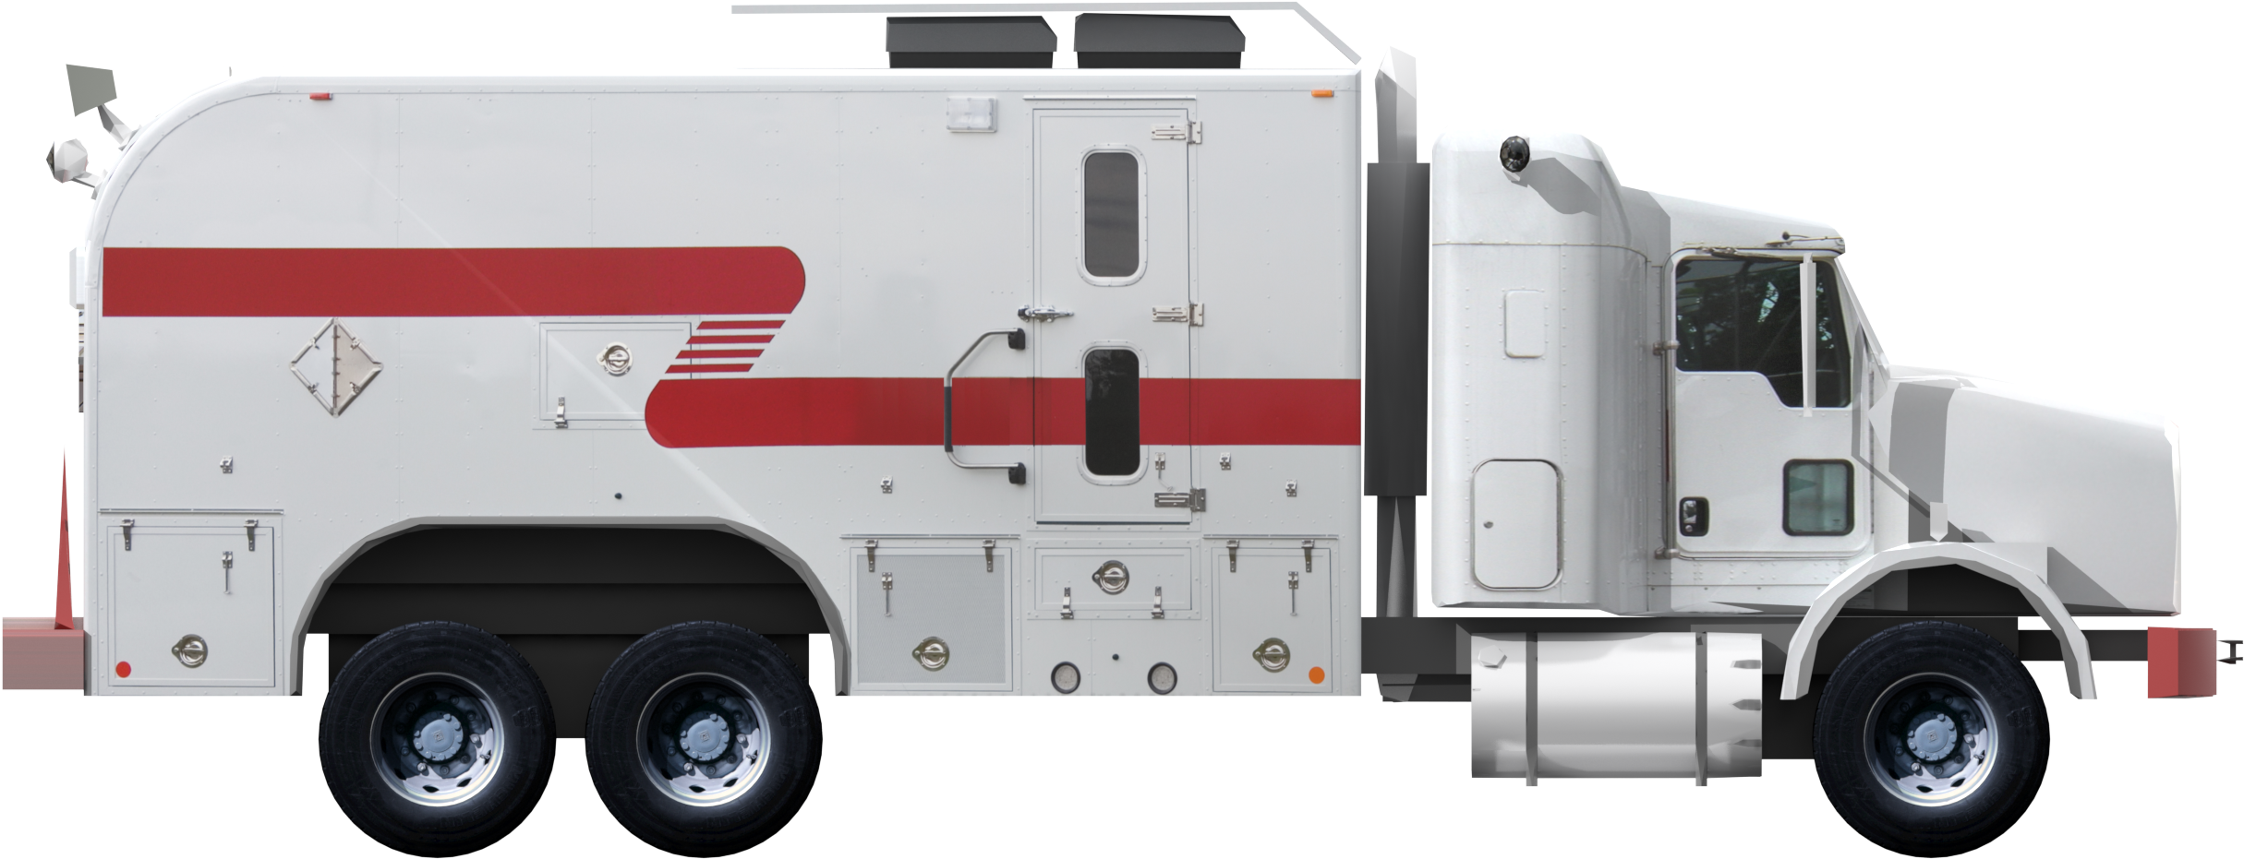
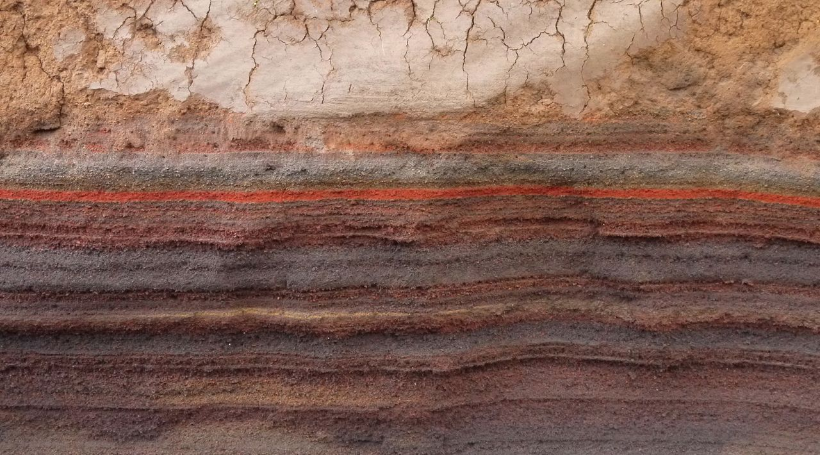

Ambiente de aplicación -Operación de perfilaje
Roldanas
Camión de Perfilaje
Cable Conductor
Recupero herramienta a superficie
Se registra toda la zona de interés
Registro o Perfil
Sube herramienta adquiriendo datos
Envío comandos para iniciar registro
Zona de Interés
Llegada al fondo del pozo
3000 m
Sonda o Herramienta

Slide 5
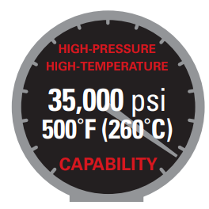
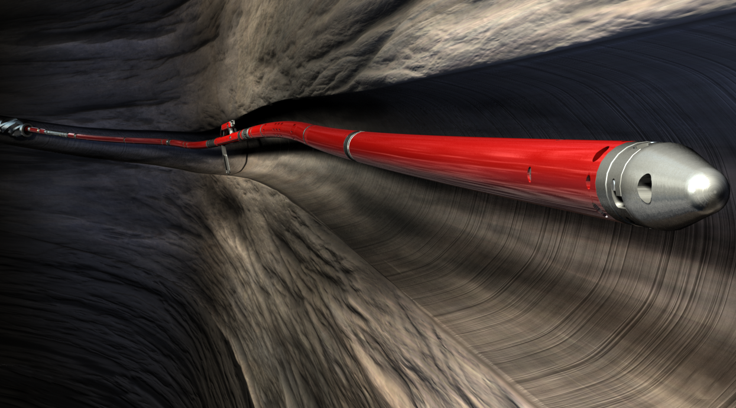

Ambiente de aplicación

Slide 6


Dual Spaced Neutron - Fundamentos físicos
Los neutrones rápidos (4,6 MeV) son producidos por una reacción química del Am241Be.
P
P
P
N
P
N
P
P
P
P
P
N
P
N
P
P
Notes:
DSNT-I utiliza una fuente química de americio-berilio (AmBe) de 18,5 Curie para emitir un flujo continuo de neutrones.El americio se descompone en neptunio mediante la emisión de una partícula alfa (núcleo de helio) y gamma: la partícula alfa producida por esta descomposición luego reacciona con el berilio para producir un átomo de carbono y un neutrón:

Slide 7
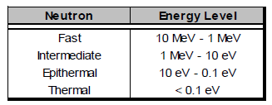

Dual Spaced Neutron - Fundamentos físicos
Los neutrones viajan a traves del pozo y la formación colicinando con los núcleos de los átomos y perdiendo energía.
C
Si
Mg
N
Si
H
N
O
N
Ca
S
Ca
Notes:
Estes "nêutrons rápidos" tem uma energia inicial de 4,6 MeV.
Nêutrons rápidos são continuamente produzidos por esta reacção química a uma taxa de cerca de 40 bilhões neutrons por segundo.
Os nêutrons rápidos viajam através da formação e colidem comos núcleos dos átomos. Com cada colisão, os nêutrons perdem uma certa quantidade de sua energia e são reduzidos a velocidades mais lenta.

Slide 8
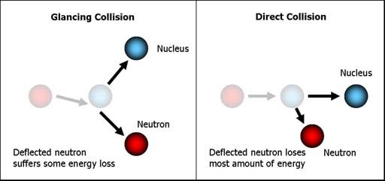
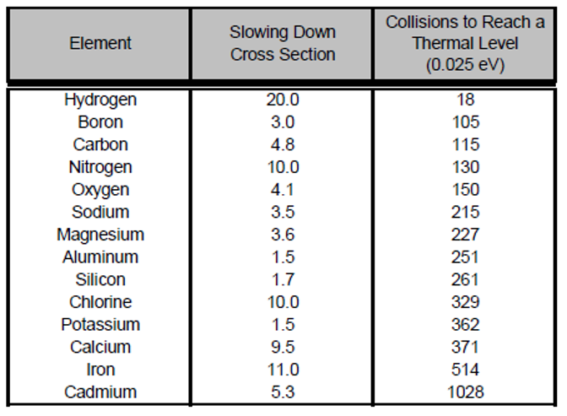
Dual Spaced Neutron - Fundamentos físicos
El principal mecanismo por el cual los neutrones pierden energía es su colisión elástica con los núcleos.
Notes:
El principal mecanismo por el cual los neutrones pierden energía es su choque elástico con los núcleos, donde el neutrón choca con un núcleo y transfiere parte de su energía cinética a ese núcleo.La energía cinética se conserva y tanto el neutrón como el núcleo se desvían del punto de colisión.La cantidad de energía perdida por un neutrón en una colisión elástica depende del ángulo de colisión y de la masa relativa del núcleo golpeado.Los neutrones pierden más energía en una colisión directa. Además, los núcleos pesados ​​tienden a dispersar neutrones y absorben solo una pequeña fracción de su energía.La mayor pérdida de energía se sufre en una colisión con un núcleo de masa igual al neutrón, como el hidrógeno: 50%

Slide 9
Dual Spaced Neutron - Fundamentos físicos
Una vez que el neutrón perdió suficiente energía aleatoriamente puede ser capturado por algún núcleo.
C
Si
Cl
Mg
N
Si
N
O
Fe
Cl
N
Ca
S
Ca
Notes:
Una vez que un neutrón se retrasa a un nivel térmico, se difunde hasta que es capturado por algún núcleo. La probabilidad de que un núcleo capture un neutrón térmico se refleja en su sección transversal de captura.Abundantes elementos formadores de rocas (p. ej., Si, O, N, Mg, Al) tienen secciones transversales relativamente pequeñas.El boro, que se puede encontrar en pequeñas cantidades en el esquisto, es extremadamente eficaz para capturar neutrones térmicos.El cloro también es un absorbente muy efectivo, capturándolos 100 veces más rápido que la mayoría de los otros elementos.Cuanto mayor sea la sección transversal de desaceleración de una formación, menor será la distancia que recorrerá un neutrón antes de alcanzar un nivel térmico. Los detectores DSNT-I miden la abundancia de neutrones térmicos a una distancia determinada de la fuente durante un período de tiempo.

Slide 10
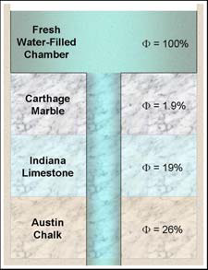
Dual Spaced Neutron -Parametrización-The API Neutron Test Pit
El pozo de prueba API de neutrones consta de capas de tres calizas diferentes con porosidades conocidas. Cada una de estas capas es atravesada por un pozo que se llena de agua dulce.
Notes:
Una vez que un neutrón se retrasa a un nivel térmico, se difunde hasta que es capturado por algún núcleo. La probabilidad de que un núcleo capture un neutrón térmico se refleja en su sección transversal de captura.Abundantes elementos formadores de rocas (p. ej., Si, O, N, Mg, Al) tienen secciones transversales relativamente pequeñas.El boro, que se puede encontrar en pequeñas cantidades en el esquisto, es extremadamente eficaz para capturar neutrones térmicos.El cloro también es un absorbente muy efectivo, capturándolos 100 veces más rápido que la mayoría de los otros elementos.Cuanto mayor sea la sección transversal de desaceleración de una formación, menor será la distancia que recorrerá un neutrón antes de alcanzar un nivel térmico. Los detectores DSNT-I miden la abundancia de neutrones térmicos a una distancia determinada de la fuente durante un período de tiempo.

Slide 11
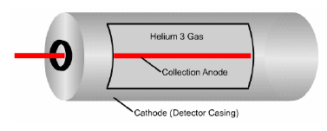
Dual Spaced Neutron - Helium Detectors He3
Tasa de conteo se define como el número de Neutrones termales detectados en un Segundo.
e
e
e
e
Notes:
Estos núcleos cargados positivamente ionizan el gas helio, provocando que una corriente de electrones fluya hacia el ánodo.La ionización secundaria da como resultado un flujo aún mayor de electrones acumulados en el ánodo.La acumulación de electrones en el ánodo genera un pulso eléctrico por cada neutrón térmico detectado. Este impulso se amplifica y pasa a través de un discriminador para eliminar cualquier ruido eléctrico y luego se cuenta como un solo neutrón térmico.La medida bruta de un detector de neutrones térmicos es una tasa de conteo, definida como el número de neutrones térmicos detectados por segundo (unidades: conteos/segundo o cps).

Slide 12
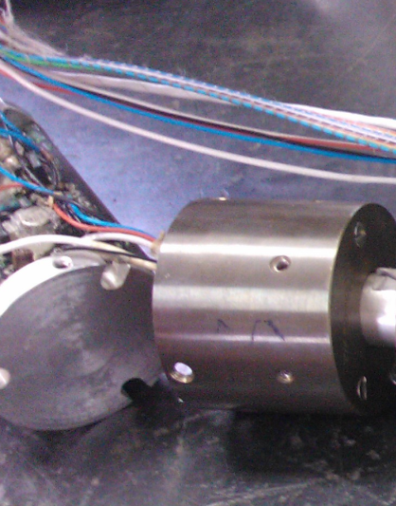
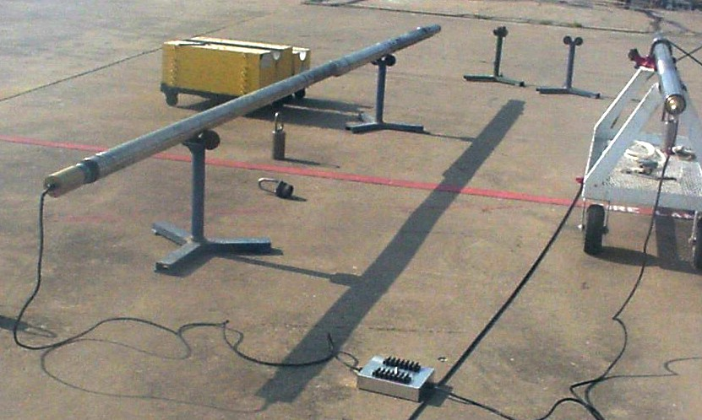
Dual Spaced Neutron -
Notes:
Estos núcleos cargados positivamente ionizan el gas helio, provocando que una corriente de electrones fluya hacia el ánodo.La ionización secundaria da como resultado un flujo aún mayor de electrones acumulados en el ánodo.La acumulación de electrones en el ánodo genera un pulso eléctrico por cada neutrón térmico detectado. Este impulso se amplifica y pasa a través de un discriminador para eliminar cualquier ruido eléctrico y luego se cuenta como un solo neutrón térmico.La medida bruta de un detector de neutrones térmicos es una tasa de conteo, definida como el número de neutrones térmicos detectados por segundo (unidades: conteos/segundo o cps).

Slide 13
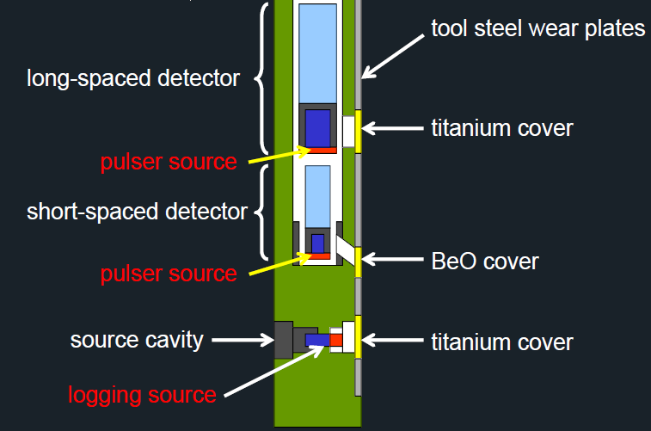


Spectral Density Tool - Fundamentos físicos
Una Fuente de 1.5-Curie Cs-137 Emite rayos Gamma

Slide 14
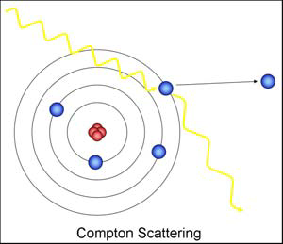

Spectral Density Tool - Fundamentos físicos
Compton Scattering
Un rayo gamma de mayor energía (> 100 keV) choca con un electrón de la capa externa y transfiere parte de su energía a ese electrón. El electrón es expulsado y el rayo gamma se desvía con una energía menor.
Para formaciones sedimentarias con componentes de número atómico bajo, la probabilidad de que ocurra un evento Compton es proporcional solo a la densidad electrónica de la formación, ρe.
ρb = Densidad aparente(gr/cm3)
ρe = densidad electrónica de formación (número de electrones/cm3)

Slide 15
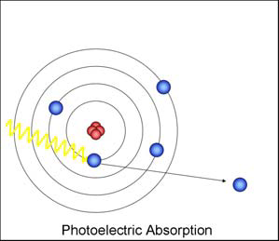

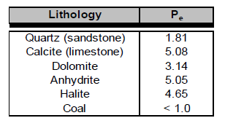

Spectral Density Tool - Fundamentos físicos
Absorción fotoeléctrica
Durante la absorción fotoeléctrica, un rayo gamma de menor energía (< 100 keV) choca con un electrón de la capa interna y transfiere toda su energía a ese electrón.
El electrón excitado es expulsado de su capa, pero el rayo gamma deja de existir, sin embargo, algunos rayos gamma de baja energía no son absorbidos y eventualmente son detectados.
Pe = Factor fotoeléctrico
Z = Número atómico Promedio de la roca

Slide 16
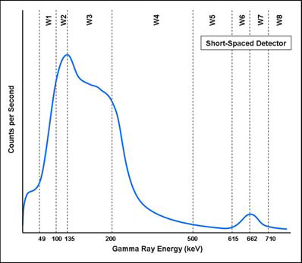
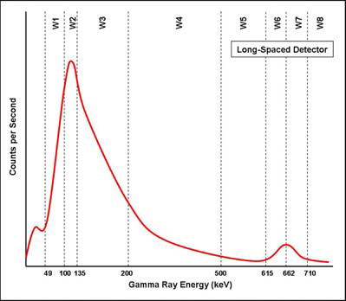
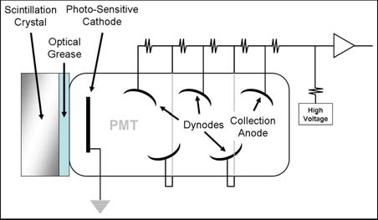
Spectral Density Tool - Fundamentos físicos
Scintillation Detection- Espectro de energía de rayos gamma detectado
Un rayo gamma que llega a uno de estos detectores interactúa con un cristal de yoduro de sodio (NaI) para crear un centelleo de luz visible.
El cátodo fotosensible del PMT emite electrones cada vez que recibe un pulso de luz.
Los rayos gamma detectados se clasifican según sus niveles de energía en ocho rangos o contenedores diferentes para cada uno de los dos detectores.

Slide 17
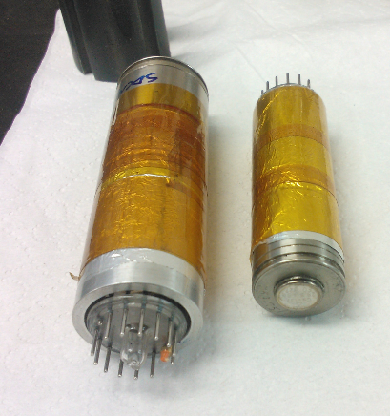
Spectral Density Tool –

Slide 18

Contacto
Ingeniero Aldo Culasso - Technical advisor
Aldosebastian.culasso@halliburton.com
+5492617602088
Argentina – Neuquén

Slide 19
Gracias

